Slide 1
MY SCHOOL

Slide 2

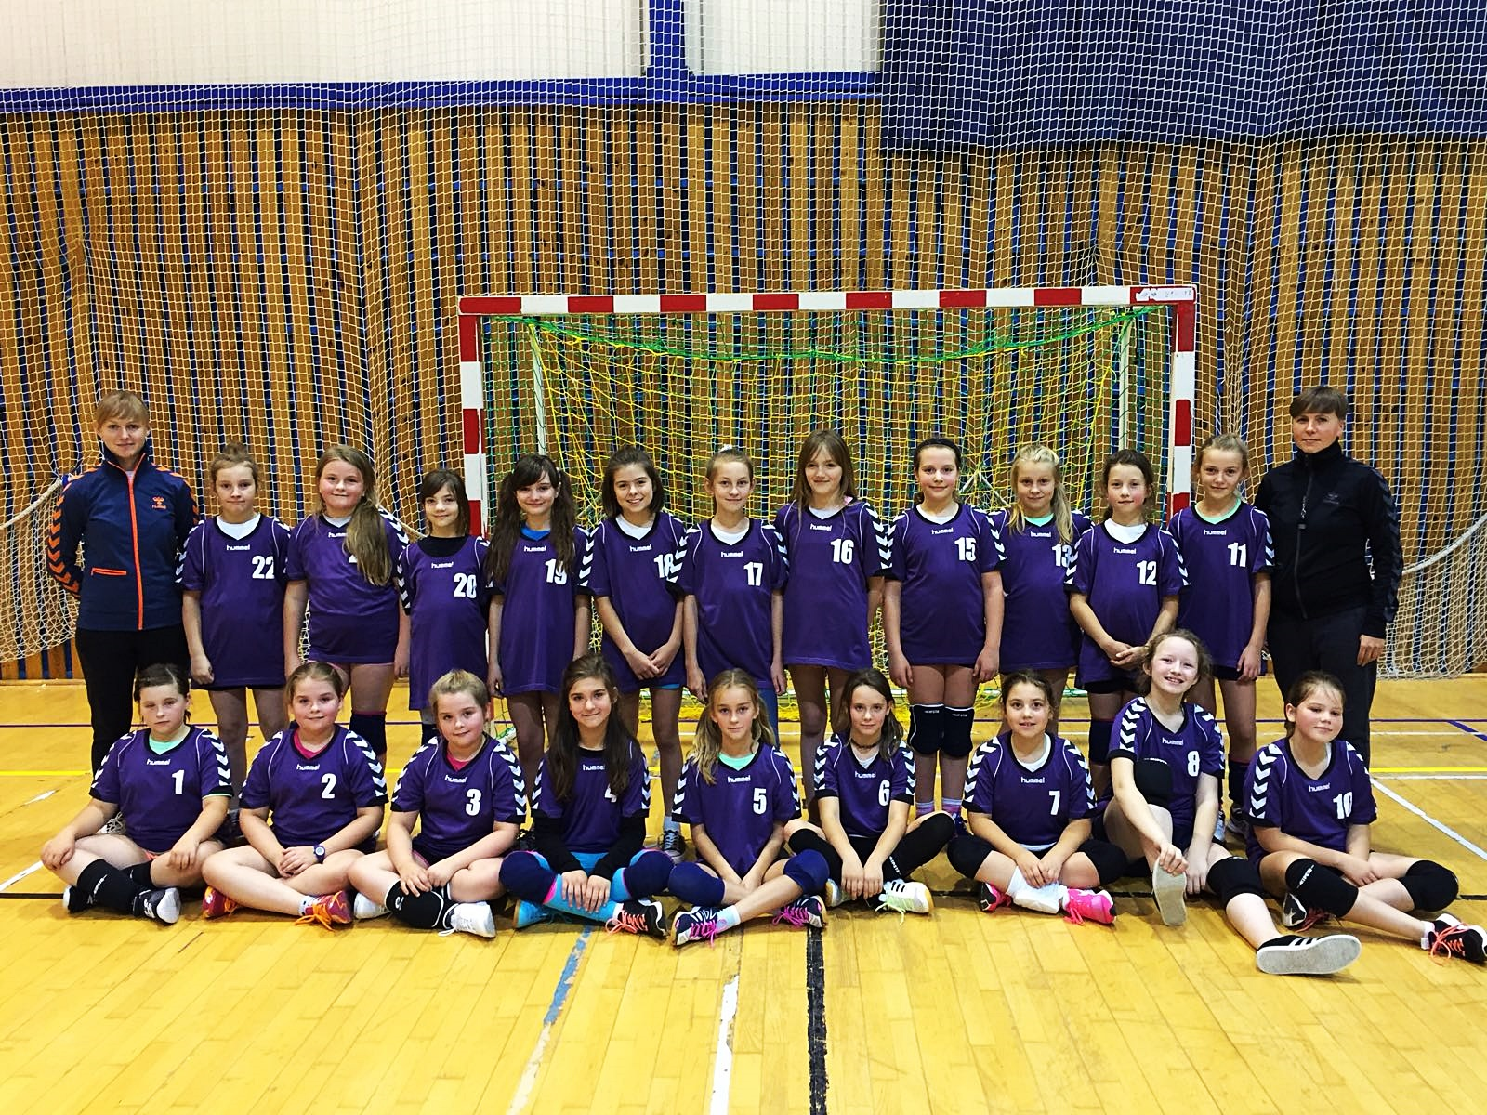
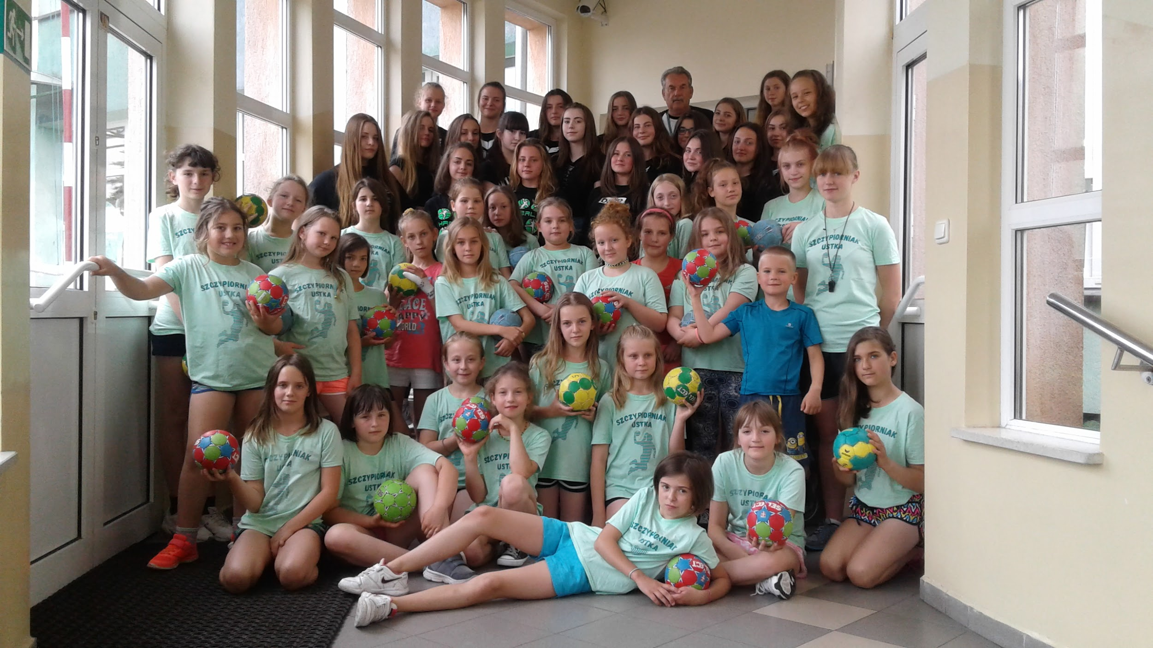
This is a school handball team
To jest szkolna drużyna piłki ręcznej

Slide 3
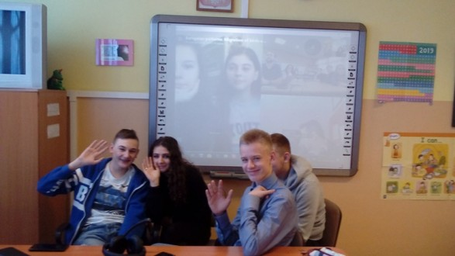
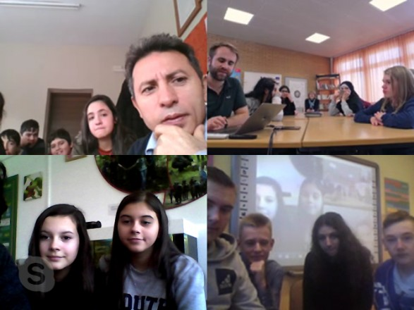
18 stycznia o godz.10:30 odbyła się w naszej szkole pierwsza wideokonferencja w ramach projektu: „European Patterns: Migration of Birds and People”, programu Erasmus+. Kilkoro uczniów z każdego kraju partnerskiego pod opieką nauczyciela prowadzącego mogło rozmawiać ze sobą wyłącznie w języku angielskim. Uczniowie mieli za zadanie opowiedzieć o sobie i swoich zainteresowaniach. Uczestnicy konferencji przełamali pierwsze lody. Bezpośrednie spotkanie już niebawem, bo 10 - 16 marca w Rumunii
Wideokonferencja
On January 18th at 10:30 the first video conference took place at our school as part of the project: "European Patterns: Migration of Birds and People", the Erasmus + program. Several students from each partner country under the supervision of a leading teacher could only speak with each other in English. The students had to tell about themselves and their interests. Conference participants broke the first ice. Direct meeting soon, March 10 - 16 in Romania

Slide 4
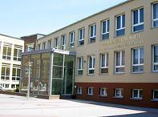

SCHOOL
Moja szkoła ma 355 uczniów, 46 nauczycieli,19 klas i 30 pomieszczeń w których są przeprowadzane lekcje .
My school has 355 students, 46 teachers, 19 classes and 30 rooms where lessons are conducted.

Slide 5
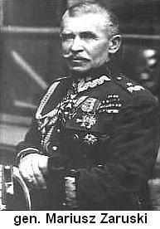
Generał Mariusz Zaruski
Mariusz Zaruski (born on January 31, 1867 in Dumanów, died April 8, 1941 in Kherson) - pioneer of Polish sailing and sea education, Brigadier General of the Polish Army, mountaineer.
A versatile figure - photographer, painter, poet and prose writer. Sailor, sailor and traveler. Conspirator, exile, legionnaire, uhlan, finally brigadier general and general adjutant of the president of the Republic of Poland. Taternik, speleologist, lifeguard, instructor and promoter of skiing and mountain tourism. Founder of the Tatra Volunteer Ambulance Service. ZHP scout instructor and youth educator.
Throughout his life he devoted himself to intensive state and social activities. He also practiced intensely throughout his life, keeping the athletic figure to a late age.
Mariusz Zaruski (ur. 31 stycznia 1867 w Dumanowie, zm. 8 kwietnia 1941 w Chersoniu) – pionier polskiego żeglarstwa i wychowania morskiego, generał brygady Wojska Polskiego, taternik.
Postać wszechstronna – fotografik, malarz, poeta i prozaik. Marynarz, żeglarz i podróżnik. Konspirator, zesłaniec, legionista, ułan, wreszcie generał brygady i adiutant generalny prezydenta RP. Taternik, grotołaz, ratownik, instruktor i popularyzator narciarstwa i turystyki górskiej. Założyciel Tatrzańskiego Ochotniczego Pogotowia Ratunkowego. Instruktor harcerski ZHP i wychowawca młodzieży.
Przez całe życie poświęcał się intensywnej działalności państwowej i społecznej. Również przez całe życie intensywnie ćwiczył, zachowując wysportowaną sylwetkę do późnej starości.

Slide 6
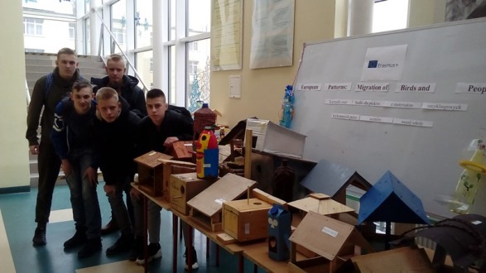
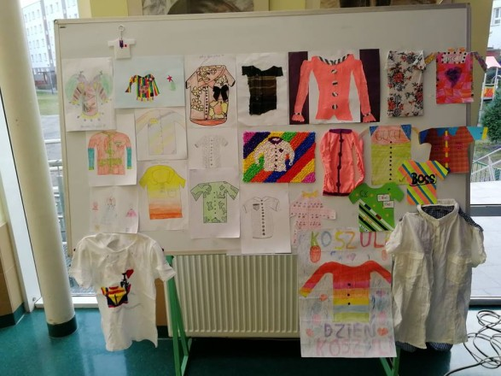
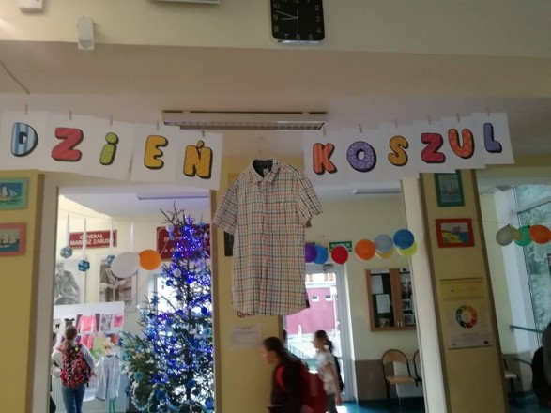
COMPETITIONS and ATTRACTIONS
In our school, they organize various attractions and competitions. A quick contest for the best shirts or a bird house.
W naszej szkole organizują różne atrakcje i konkursy. Szybki konkurs na najlepsze koszule lub domek dla ptaków.

Slide 7
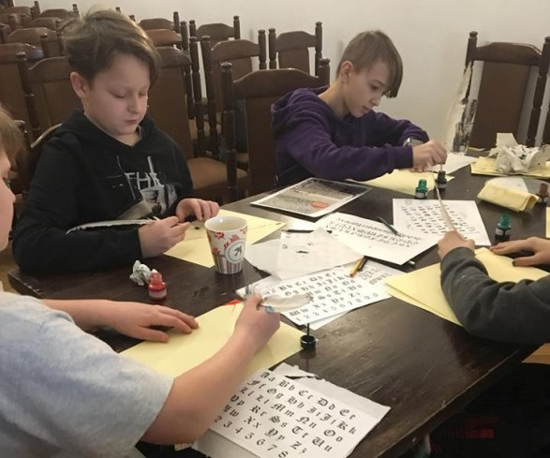
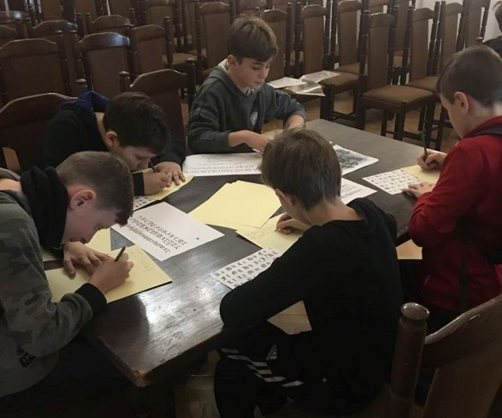
Trips
In our school they also organize various trips to museums, for example, boys from 5b were on the calligraphy course.
W naszej szkole organizują też różne wyjazdy do muzeów np chłopaki z 5b byli na kursie kaligrafi.

Slide 8
CANTEEN
The school canteen is medium-sized and there are no good dinners. You can not bring food from home.
Szkolna stołówka jest średniej wielkości i nie ma dobrych obiadów. I nie możesz przynosić jedzenia z domu.

Slide 9
Library
The school library is small but has a lot of books, for example, Boys from the square of arms.
Biblioteka szkolna jest mała ale posiada dużo książek np Chłopcy z placu broni.

Slide 10
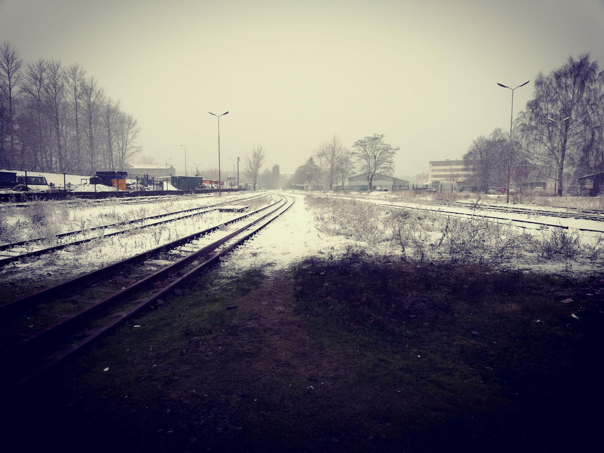
SUMMARY
podsumowanie
In summary, the school is fun but you can improve things in it.
Podsumowując szkoła jest fajna ale można w niej dużo rzeczy poprawić.

